Slide 1
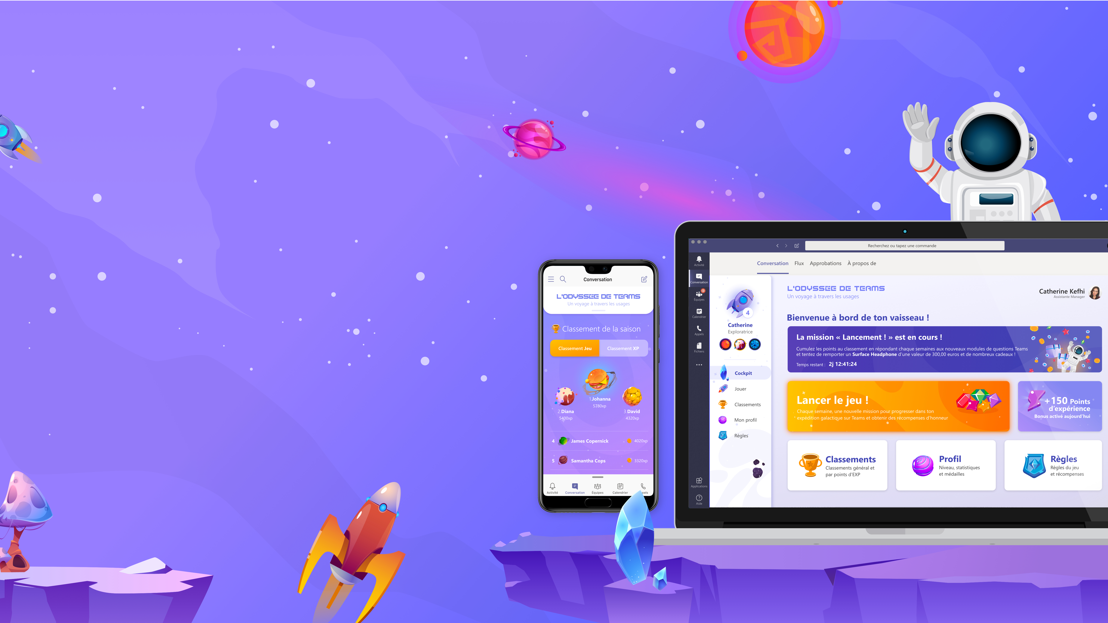

Partez à la conquête
de la collaboration
avec Microsoft Teams
Partez à la conquête
de la collaboration
avec Microsoft Teams
Le jeu concours interactif pour explorer la galaxie des usages collaboratifs

Slide 2
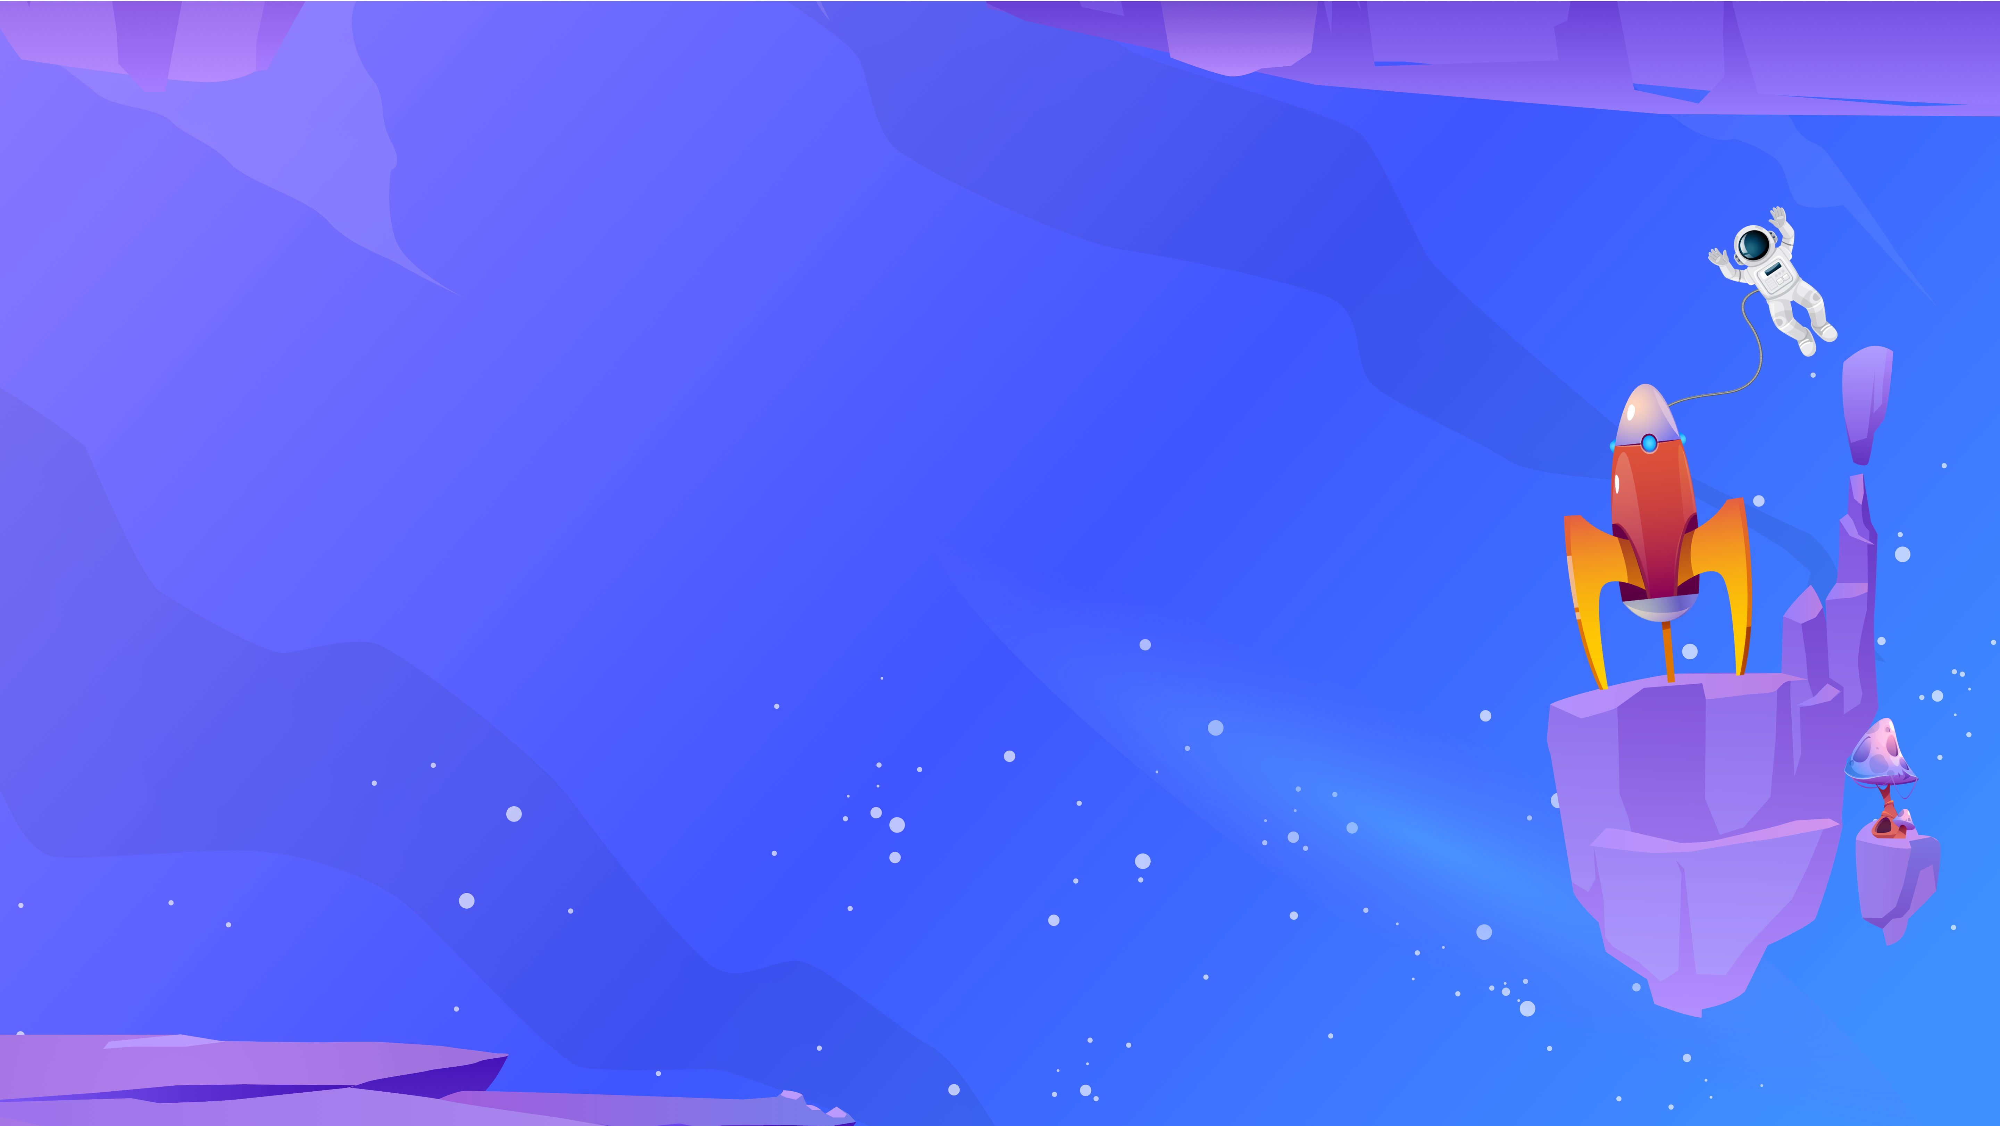




25 médailles à collectionner pour exhiber votre talent d’explorateur de la collaboration !
200 questions pour vous propulser sur Teams
Une récompense d’honneur pour le meilleur explorateur
Des cadeaux et goodies pour les meilleurs explorateurs
En 4 semaines et tout ça, directement sur Teams !

